Slide 1







Slide 2



Slide 3

Despierta agradecido
¿Sientes el latir del corazón?
Cierra tus ojos concéntrate en tu pulso,
baila al compás de su ritmo.

Slide 4


Slide 5
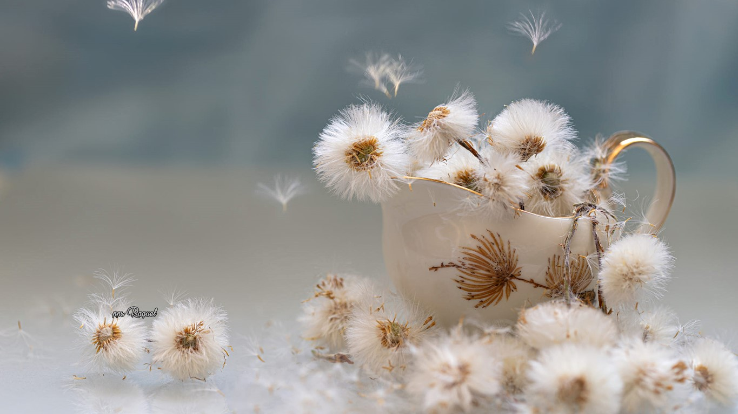

Slide 6


Slide 7
Al agitarse tu cuerpo sacude todo lo que sobre,
pensamientos negativos, malas vibras, pesares.
Acércate a la ventana.
Permite a tu cara pintarse con un rayo de sol.
Despéinate con el viento.

Slide 8


Slide 9
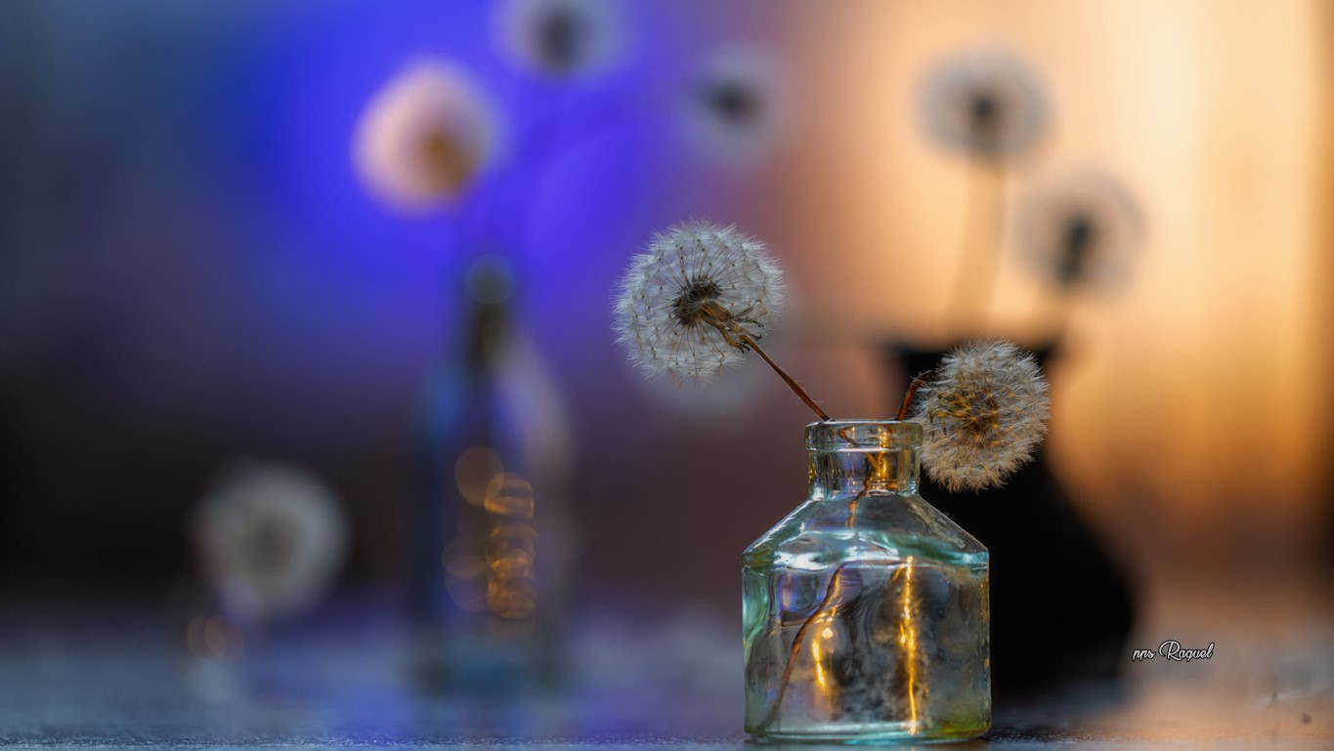

Slide 10
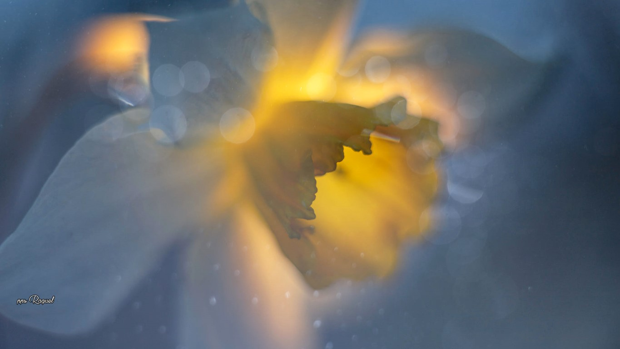

Slide 11
Qué tal un café para consentir tu olfato y gusto.
¡Respira amor y exhala gratitud!

Slide 12
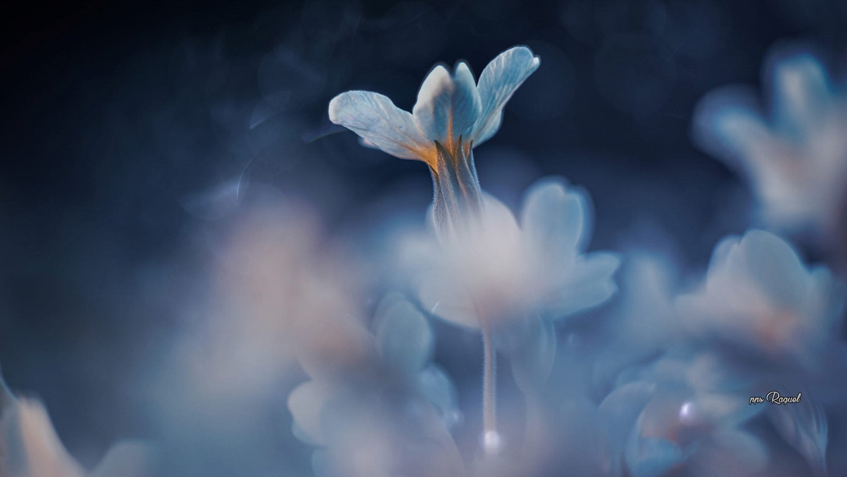

Slide 13
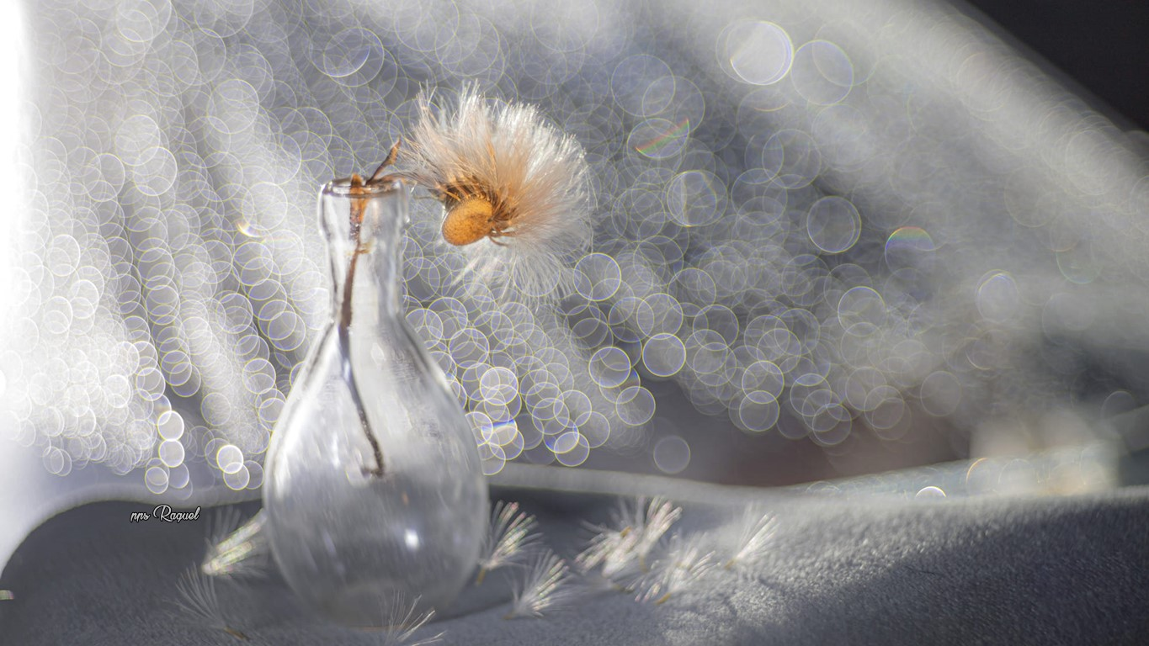

Slide 14


Slide 15
La vida es muy corta para pasarla mal.
Los retos diarios construyen nuestro andar,
el presente es el pasado que tanto nos preocupaba ayer,
y el futuro lo estamos armando ahora.

Slide 16


Slide 17


Slide 18


Slide 19
Decía mi abuela: si tu problema tiene solución ¿para qué te preocupas? Y si no la tiene, igual ¿para qué te preocupas?

Slide 20


Slide 21
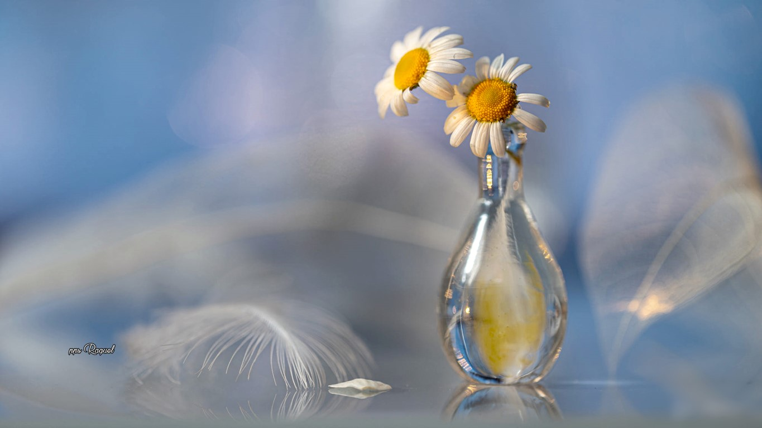


Slide 22


Slide 23
No preocuparse no es sencillo, lo sé y cada uno carga su costal, la fortuna aquí es la capacidad de cada quien de decidir qué sacar, qué soltar,
hace tiempo que voy tan ligera de equipaje.

Slide 24


Slide 25


Slide 26


Slide 27
Lo cotidiano, lo sencillo, como observar los azules apacibles en el cielo, la furia del mar, lo luminoso del trueno, el vuelo de águila, la visita de un colibrí, somos y pertenecemos a un todo, en nuestro ente humano vibra y resuena la furia, la luz, la calma, las alas para elevarse para alcanzar nuestros sueños.

Slide 28


Slide 29
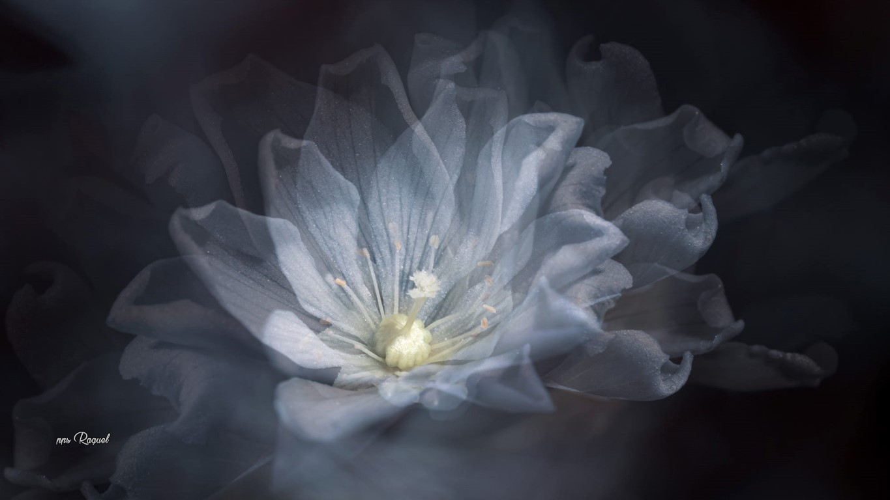

Slide 30
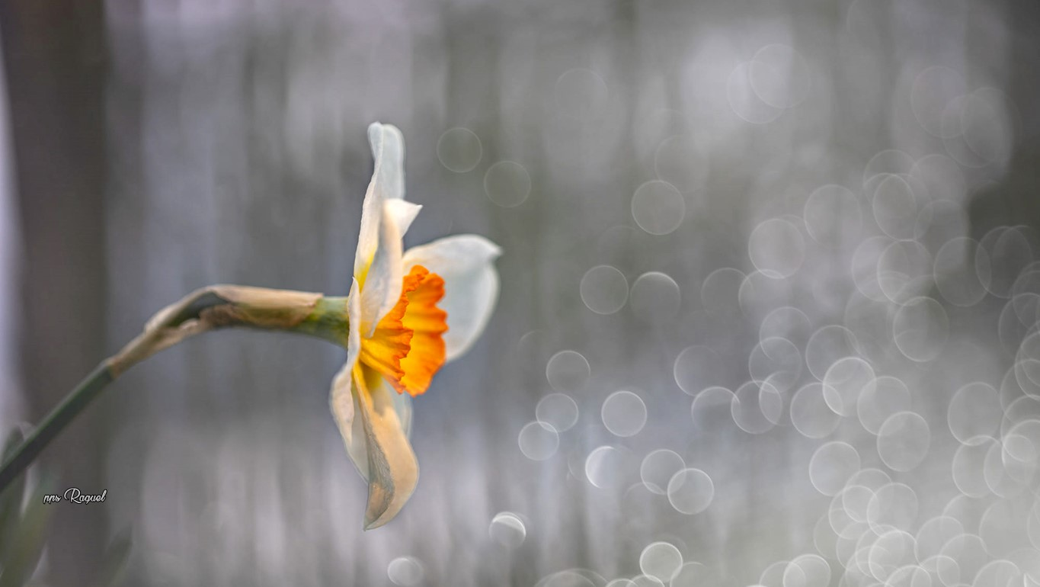

Slide 31
Somos retazos de un todo, somos ensambles de melodía divina, somos y damos vida o muerte a lo que tocamos, hacemos y vibramos.
Es tan sencillo como aprender que:
¡la vida no se entiende, se siente!

Slide 32


Slide 33


Slide 34
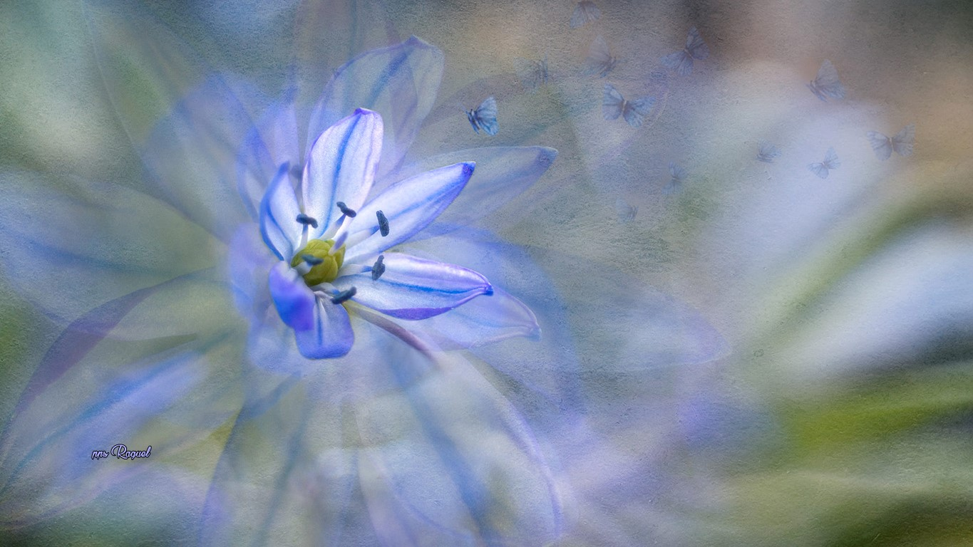

Slide 35
Muchos de nuestros sueños parecen al principio imposibles, luego pueden parecer improbables, y luego, cuando nos comprometemos firmemente,
se vuelven inevitables.

Slide 36


Slide 37


Slide 38


Slide 39
Los obstáculos que se tienen en la vida, hacen madurar, los éxitos hacen reflexionar, y los fracasos hacen crecer.

Slide 40


Slide 41



Slide 42









¿Te ha gustado?
Puedes ver más entrando
Aquí
Además puedes recibir powerpoints en tu correo electrónico suscribiéndote aquí:
Esta presentación powerpoint ha sido creada y compartida única y exclusivamente para mispps.com

